Slide 1

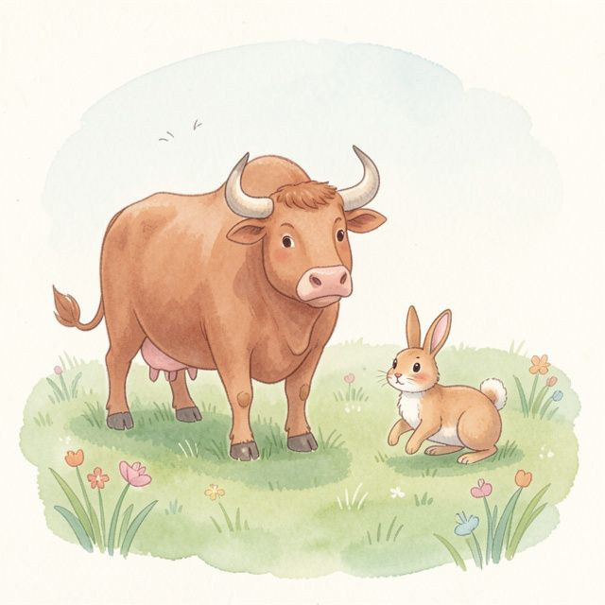
Бик и зец
Народна басна о храбрости и снази

Slide 2

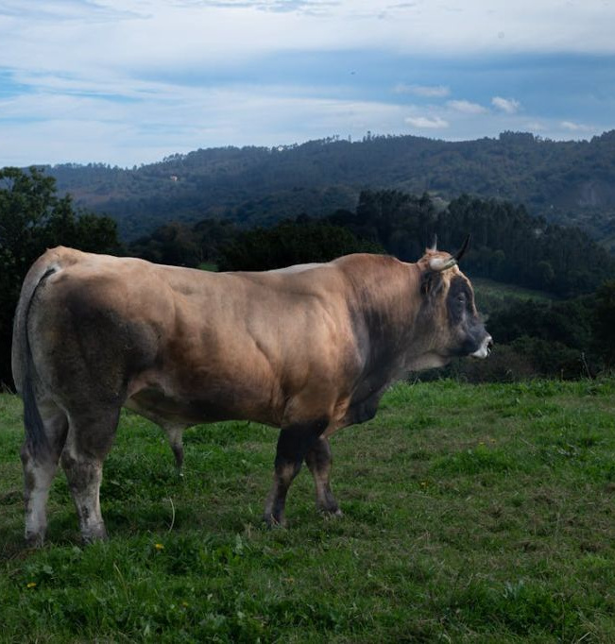
Шта ћемо данас научити?
Данас ћемо упознати једног снажног бика и једног веома брзог зеца. Научићемо зашто је важно бити поносан на оно што јесмо!
🔑
Басне су кратке приче у којима животиње говоре и понашају се као људи.

Slide 3
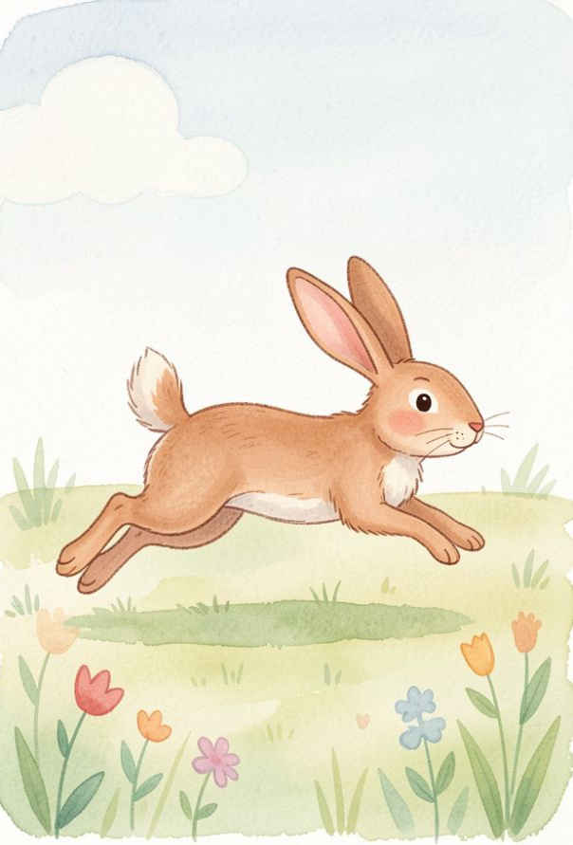
Да ли сте икада пожелели да будете неко други?
Замислите да сте веома јаки, али спори. Или да сте брзи као ветар, али се плашите свега. Шта бисте изабрали?

Slide 4
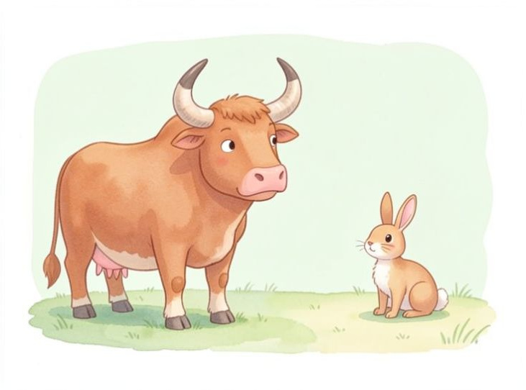
Прича почиње...
Један бик је посматрао зеца како јури пољем и јако му је позавидео на брзини.
Бикова жеља
'Благо теби кад си тако брз! Да сам ја такав, побегао бих од сваког непријатеља!'

Slide 5
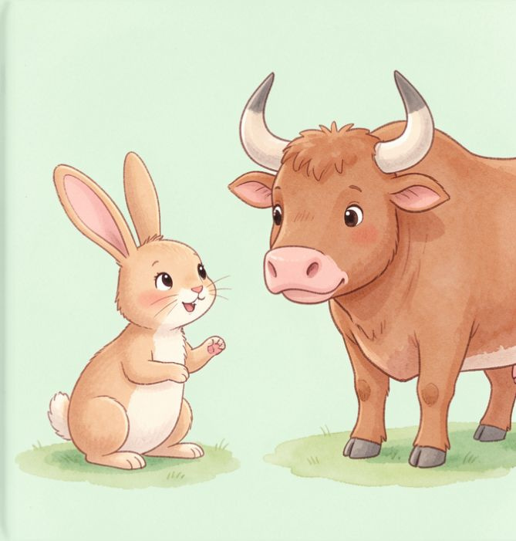
Зечев одговор
Зец се само насмејао бику. Рекао му је да су његови рогови много вреднији од брзих ногу.
Боље поносито се борити с непријатељем него целог века срамно пред њим бежати.

Slide 6
Научимо нове речи
1.
Поносито
a)
Са пуно достојанства и храбрости
2.
Срамно
b)
Побећи или се спасити
3.
Умакнути
c)
Желети нешто што неко други има
4.
Позавидети
d)
На начин који изазива стид

Slide 7
Научимо нове речи
✅​
1.
Поносито
a)
Са пуно достојанства и храбрости
2.
Срамно
d)
На начин који изазива стид
3.
Умакнути
b)
Побећи или се спасити
4.
Позавидети
c)
Желети нешто што неко други има

Slide 8
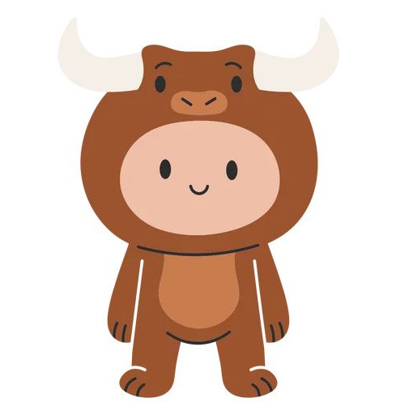
Поука ове басне
Свако од нас има нешто посебно. Бик има снагу, а зец брзину. Важно је да ценимо оно што имамо и да будемо храбри.
🧠
Бити храбар и суочити се са проблемом је боље него стално бежати!

Slide 9
Размислимо мало...
Зец је био срећан што само може да бежи.
👍​
👎​
ТАЧНО
НЕТАЧНО
Сада је време да објасните зашто...

Slide 10
Размислимо мало...
Зец је био срећан што само може да бежи.
👎​
Зашто је то тако?
a) Зец воли да трчи трке са другим животињама.
b) Зец би радије имао снажне рогове да се бори.
Одговори на следећем слајду...

Slide 11
Размислимо мало...
✅​
Зец је био срећан што само може да бежи.
👎​
Зашто је то тако?
a) Зец воли да трчи трке са другим животињама.
b) Зец би радије имао снажне рогове да се бори. ✅​

Slide 12

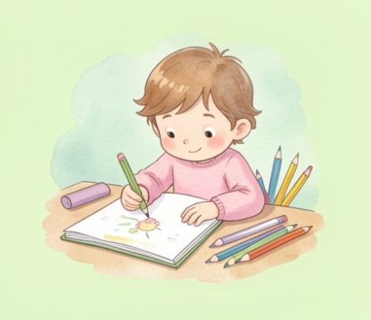
Твој ред!
Нацртај бика и зеца у својој свесци. Испод бика напиши реч СНАГА, а испод зеца реч БРЗИНА. Размисли шта је твоја највећа врлина!

